Slide 1
ミーティング0418
明治大学 大塚 雄太

Slide 2
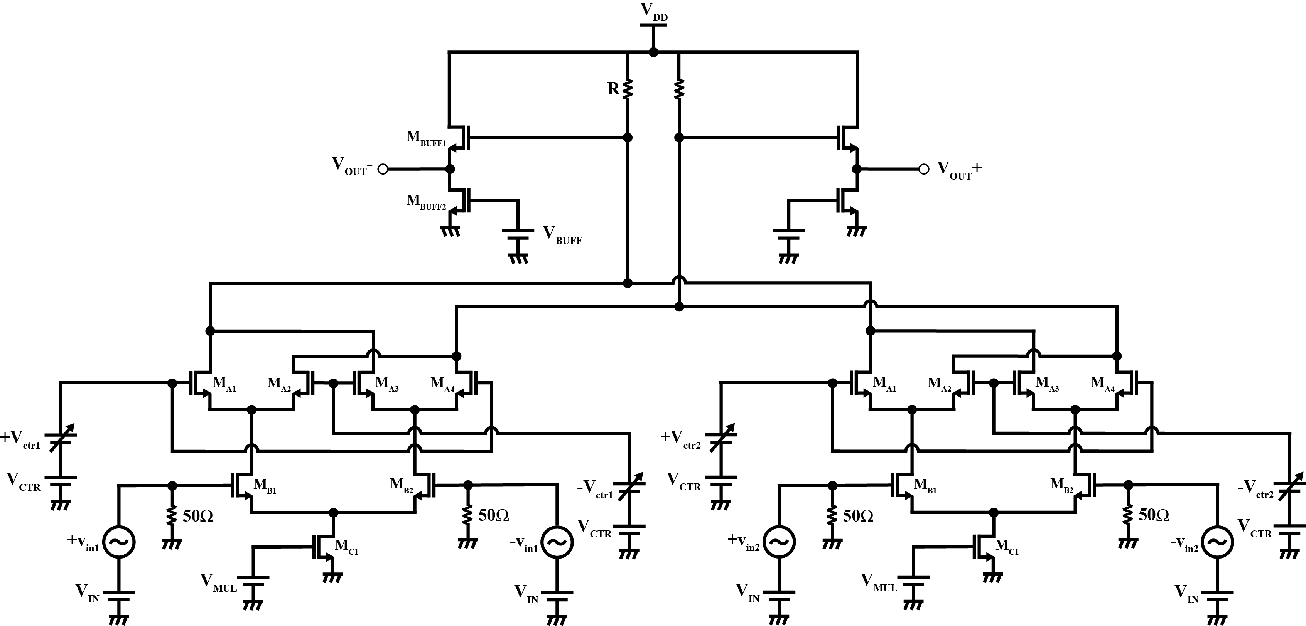
２入力ギルバートセル回路図
ギルバートセル | 値
$$V_{DD}$$ | 1 V
$$R$$ | $$205 Ω$$
$$V_{CTR}$$ | 0.8 V
$v_{ctr1}$, $v_{ctr2}$ | 重み(-0.1~0.1 V)
$$V_{IN}$$ | 0.6 V
$v_{in1}$, $v_{in2}$ | 入力(-0.1~0.1 V)
$$V_{MUL}$$ | 0.45 V
$$M_{A1\sim 4}$$ | $$\frac{W}{L}=\frac{9.6 um}{65 nm}$$
$$M_{B1, 2}$$ | $$\frac{W}{L}=\frac{19.2 um}{65 nm}$$
$$M_{C1}$$ | $$\frac{W}{L}=\frac{38.4 um}{65 nm}$$
バッファ | 値
$$V_{BUFF}$$ | 0.45 V
$$M_{BUFF1}$$ | $$\frac{W}{L}=\frac{32 um}{120 nm}$$
$$M_{BUFF2}$$ | $$\frac{W}{L}=\frac{600 nm}{120 nm}$$
TSMC65n

Slide 3
チップ図
0.85 mm×1.3 mmくらい
$$V_{DD}$$
$$V_{BUFF}$$
東,西：GSGSG針,ACP Dual Probe, 100 umピッチ
北：Multi-G, 100umピッチ
南：DC9本針, 100 umピッチ
P
G
S
G
S
G
P
$$V_{out}+$$
$$V_{out}−$$
$$V_{IN}+v_{in1}$$
$$V_{IN}+v_{in2}$$
G
S
G
S
G
G
S
G
S
G
$$V_{IN}−v_{in1}$$
$$V_{IN}−v_{in2}$$
DC電源 | $V_{DD}$, $V_{MUL}$, $V_{BUFF}$, $V_{CTR}± V_{ctr1}$, $V_{CTR}±V_{ctr2}$
SG/AWG | $V_{IN}{±v}_{in1}$, $V_{IN}{±v}_{in2}$
オシロ | $V_{out}+$, $V_{out}−$
$$V_{CTR}+V_{ctr1}$$
$$V_{CTR}+V_{ctr2}$$
P
G
P
P
G
P
P
G
P
$$V_{MUL}$$
$$V_{CTR}−V_{ctr1}$$
$$V_{CTR}−V_{ctr2}$$

Slide 4
田野井さんより
・TOに向けての資料の作成
・スケジュール案
・フロアプランの作成
・基板実装（パッケージ）を考えた測定系の作成

Slide 5
田野井さんの資料より
0418
NICT, Tanoi
６５nm線表案
4月中に回路＆フロアプランがfixしていること（w/Lは後で調整）
5/1
5/8
5/15
5/22
回路＆フロアプラン
セルレイアウト DRC,LVS
ブロックレイアウト DRC,LVS
6/5
6/12
6/19
6/26
ブロックCRシミュレーション＆修正
チップレイアウト、DRC、LVS
8/5
（代理店締め切り
要確認）
7/3
7/10
7/17
7/24
7/30
8/1
7/19
dryrun
TO
チップCRシミュレーション、修正、DRC、LVS
統合作業5d
DRC含む（NICT)
修正は各設計者
（共同作業）
仮TO作業(5d)
最終TO作業(5d)
TO作業練習
問い合わせ含む（NICT)
TO作業: M大＆NICTの共同作業
ダミー生成＆DRC：5H
ダミー後DRCの確認＆修正＝１ｄ
x2回
最短４日
→5日とする
FTP: ３Hｘ２
MTフォーム＆ウエーバー・レポート＝0.5d

Slide 6
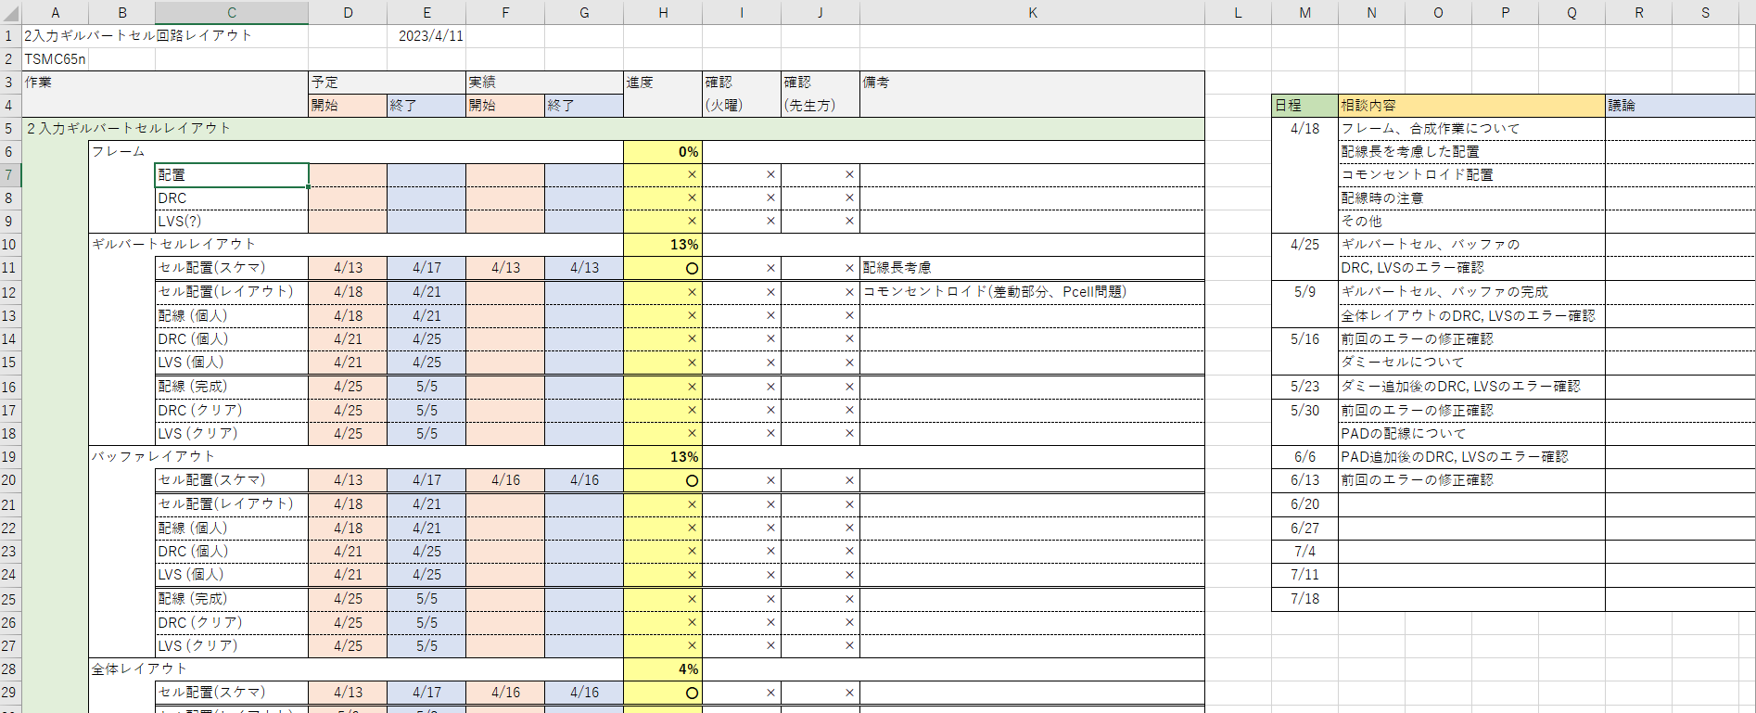
予定表
フロアプランを優先的に

Slide 7
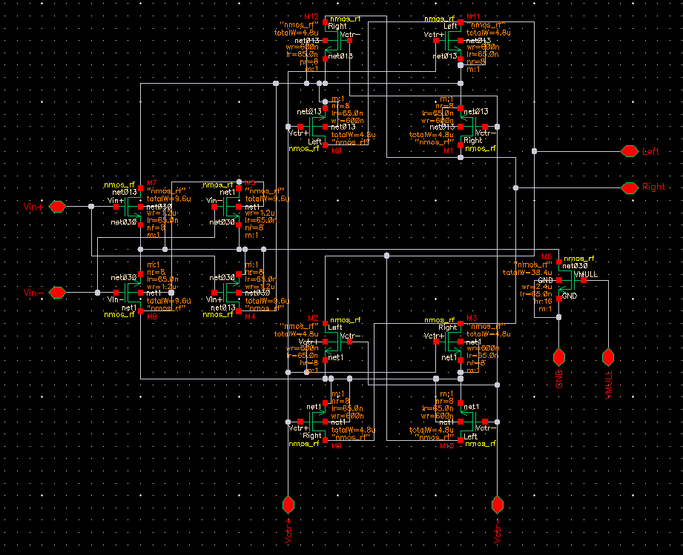
コモンセントロイド配置について
コモンセントロイド配置を考慮した
ギルバートセル
W/2
Pcell
配線のクロス(帯域に影響)
Pcellを崩さないとあまり効果がないかも(やらないよりはいい？)
配線が大変
速度か精度か
重心

Slide 8
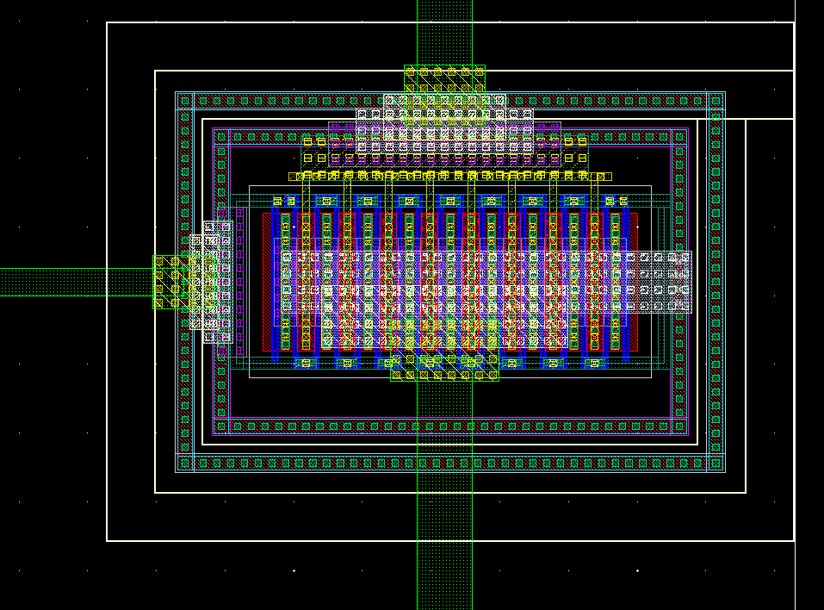
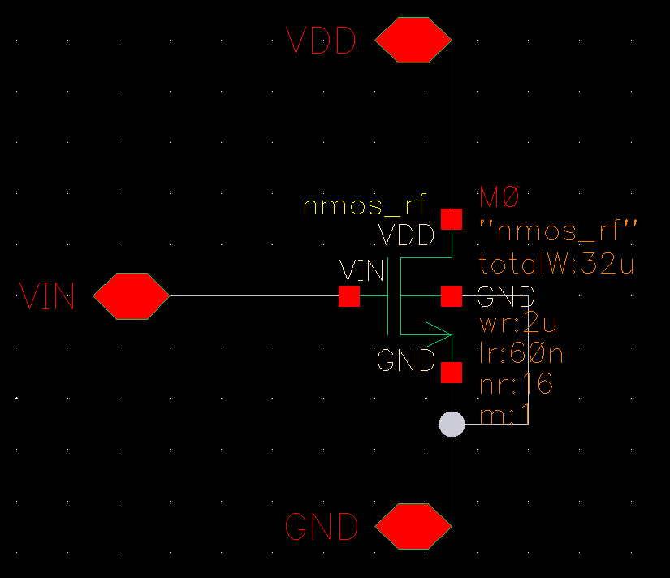
NMOS単体でのレイアウト
・ODとは→拡散領域
・配線の仕方
・縦横のメタルを分ける
・フロアプラン(PADからの配線)

Slide 9
次回(4/25)
フロアプランの構想
測定系の構成
DRCの確認

